Slide 1
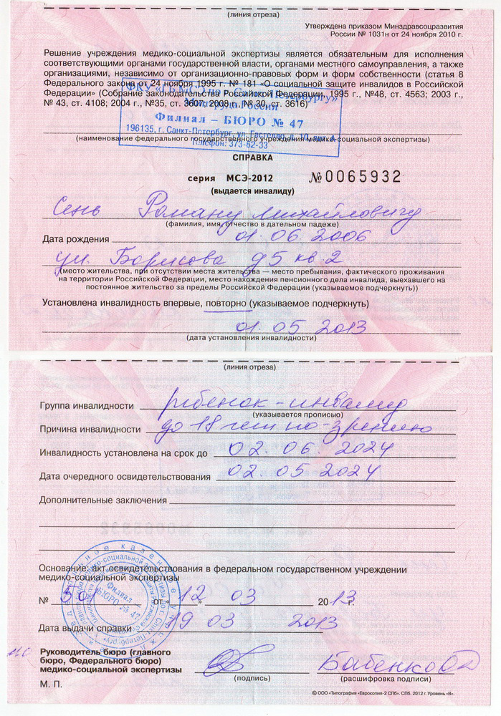
период назначения ГСС: с момента представления справки по 30.06.2024 г.
ПРИМЕР
https://rg.ru/2011/01/28/invalid-dok.html

Slide 2
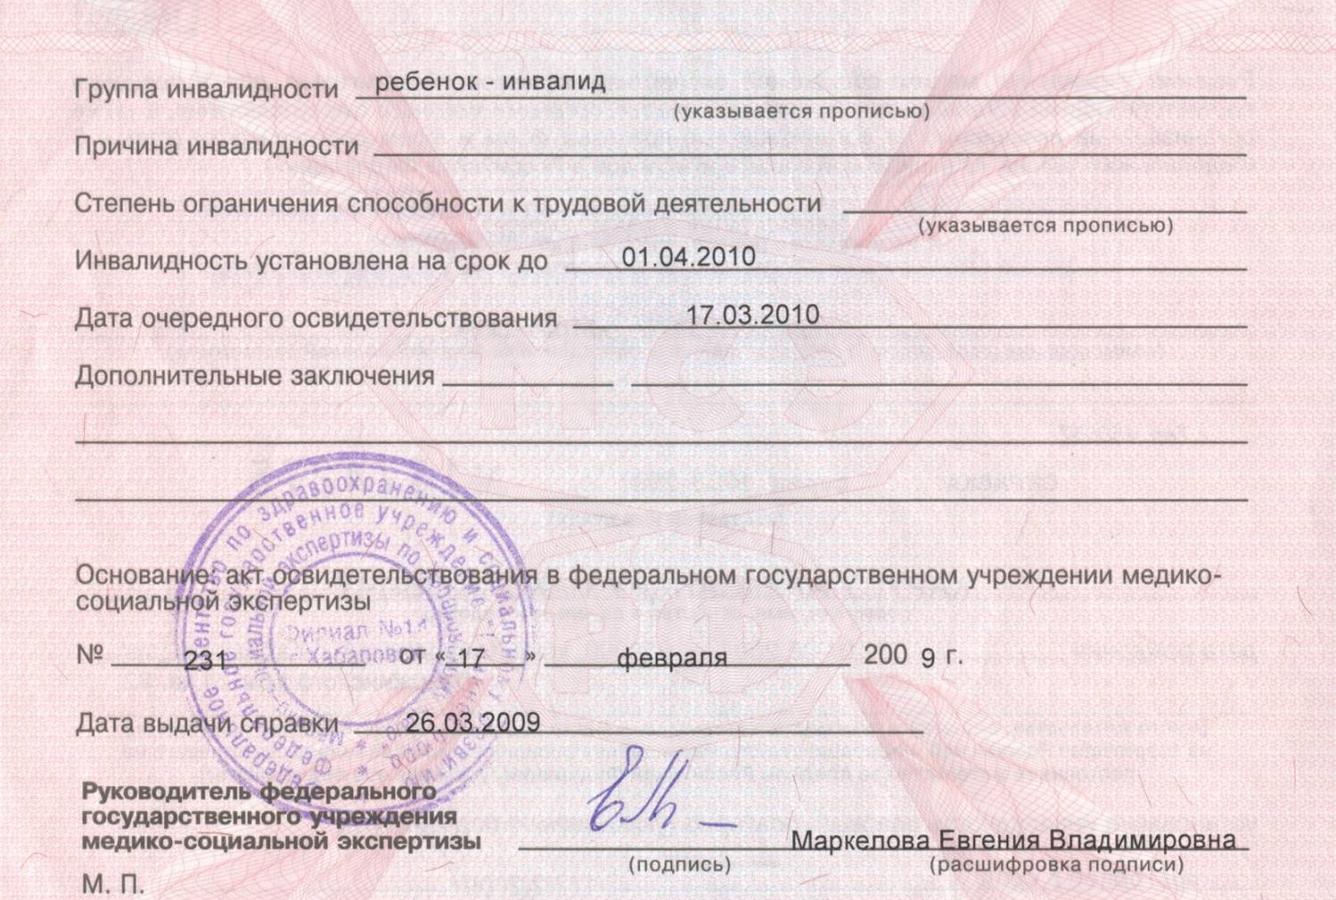
период назначения ГСС: с момента представления справки по 31.03.2010 г.
ПРИМЕР

Slide 3
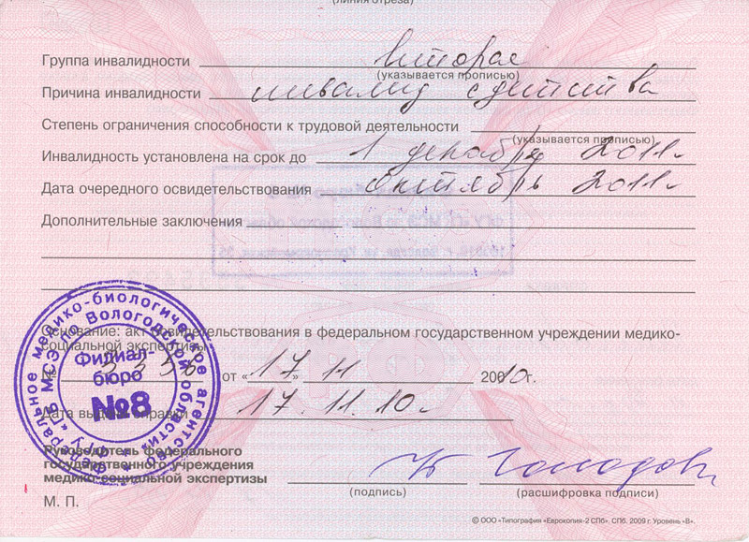
ПРИМЕР
период назначения ГСС:
с момента представления справки по 30.11.2011 г.

Slide 4
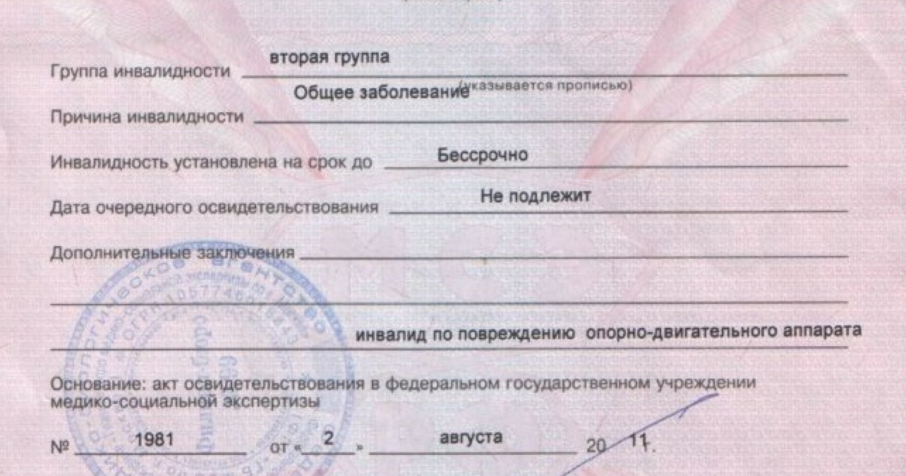
ПРИМЕР
период назначения ГСС:
с момента представления справки по 31.08 года окончания обучения.

Slide 5
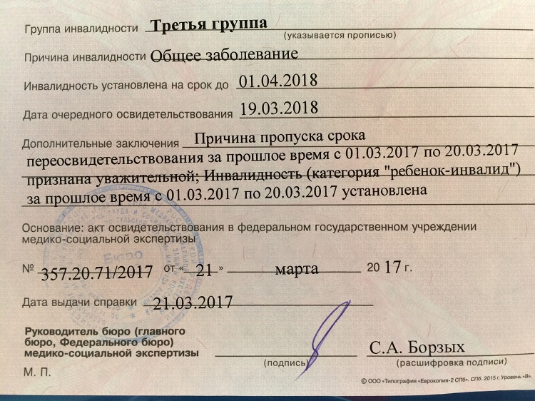
Инвалиды 3 группы имеют право на ГСС только в случае, если в причине инвалидности указано «Инвалидность с детства»!

